Slide 1
РАЗВИТИЕ КУЛЬТУР
Смыслогенетическая концепция
Андрей ТЕСЛИНОВ

Slide 2
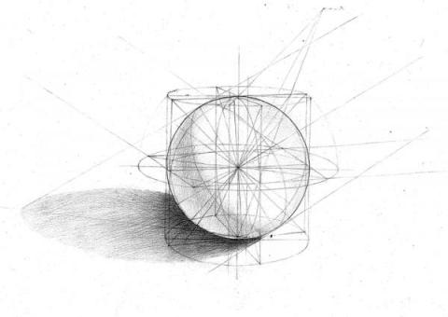
Какая связь?
Клубы мышления НТИ
КУЛЬТУРА

Slide 3
Что здесь произошло?
О фазах эволюции
Человеческая фаза эволюции
200 тыс. лет
Животная фаза эволюции
5 - 6 млрд. лет

Slide 4
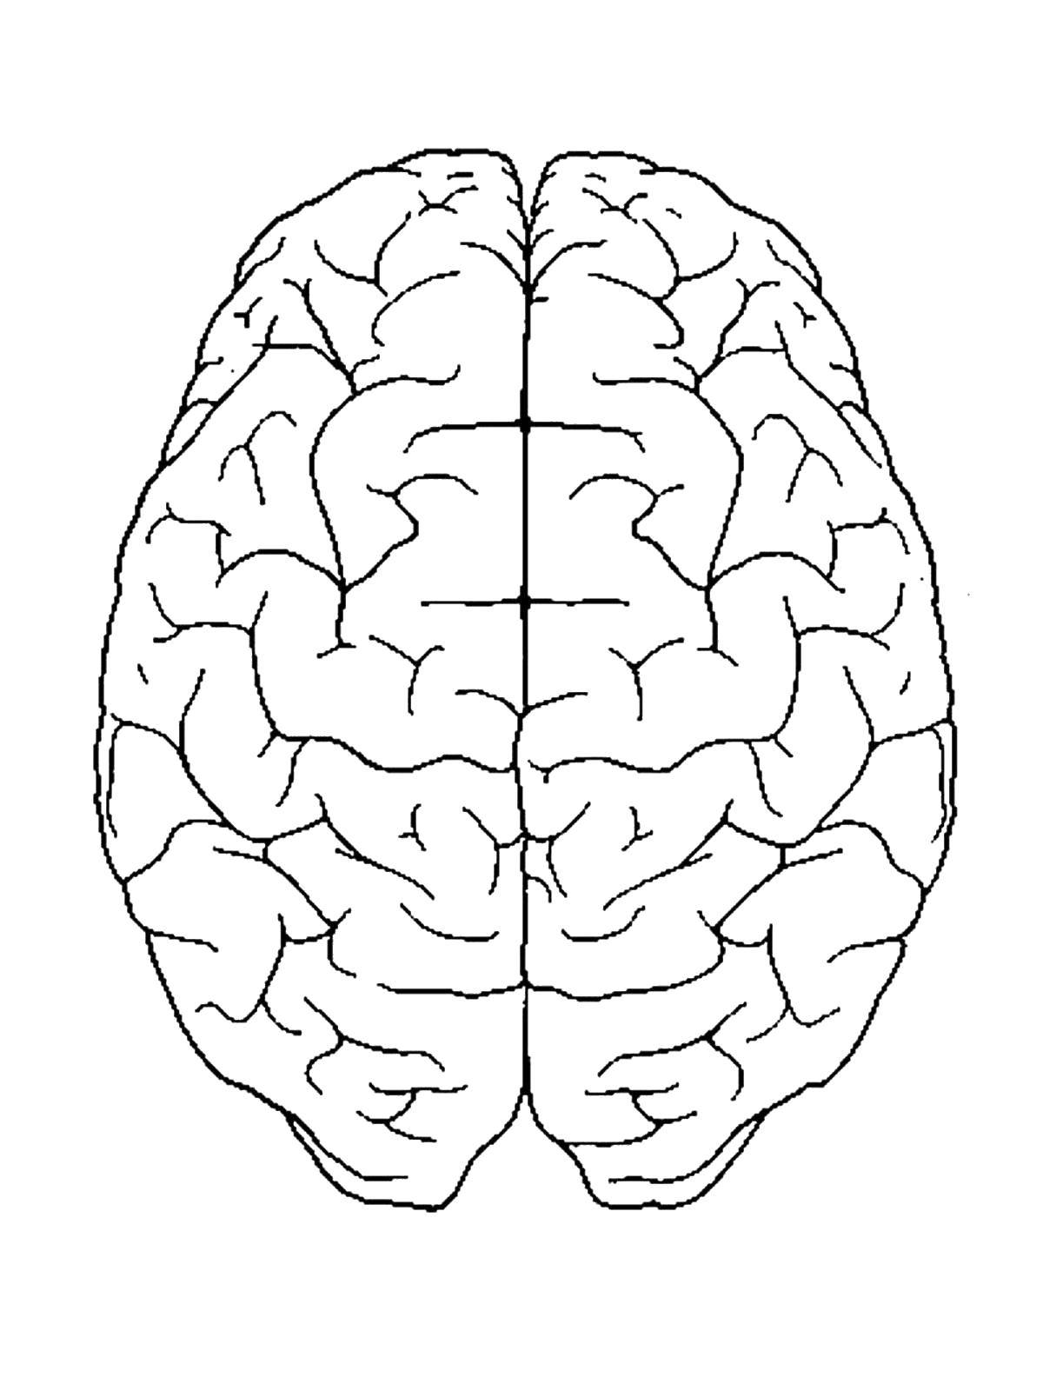
Мозг ДО…
способности чувствовать
… отчуждение мыслящего от мыслимого
Рождение способности мыслить
Мозг ПОСЛЕ…

Slide 5
Культура – совокупность надбиологических феноменов жизни
Место культуры
… отчуждение мыслящего от мыслимого
«Культура - это ментальное пространство…

Slide 6
…, из которого нет выхода»
«Культура - это ментальное пространство…

Slide 7
Культура
Сценарий беседы
культуры
Мышление
1. Мотивы к теме
Смыслы
2. Концептуальные основания культурогенеза
Развитие
Средства
3. Подходы к вспоможению развития культур

Slide 8
1. Мотивы к теме
Наши успехи есть результаты действия культуры через нас
Мы творим ее, а она - нас
Она выступает главным условием, при котором все решения в компании, в стране, в социуме, в семье исполняются
… или не исполняются
Она действует «поверх» официального
Ее нельзя обмануть заверенными документами
Изменения в ней действуют на успех/неудачу тотально
… поскольку меняют ценности и отношения к делам
От различения ее свойств зависит понимание наших возможностей
… поскольку все это – в «круге» ее власти

Slide 9
1. Мотивы к теме
Наши успехи есть результаты действия культуры через нас
Мы творим ее, а она - нас
Она выступает главным условием, при котором все решения в компании, в стране, в компании, в семье исполняются
Она «отвечает» за нашу живучесть
… или нет
Она действует «поверх» официального
Но что она есть по сути?
Ее нельзя обмануть заверенными документами
Изменения в ней действуют на успех/неудачу тотально
… поскольку меняют ценности и отношения к делам
От различения ее свойств зависит понимание наших возможностей
… поскольку все это – в «круге» ее власти

Slide 10
Заблуждения о культуре
… это кодекс корпоративной этики
… это «климат» в организации
… это музей компании или отрасли
… это «корпоративы»
… это не экономика, а другое
… это забота HR - службы
Глупости наивного натурализма

Slide 11
Современные типологии оргкультур
Т. Дейл, А. Кеннеди
По скорости обратной связи и готовности к риску
К. Камерон, Р. Куинн
По типам конкурирующих ценностей
Ч. Ханди
По структуре, распределении власти, отношению к людям
С. Иошимури
Д. Коулл
У. Оучи
Р. Акофф
М. Кордон
С. Шварц
У. Нойман
Г. Хофстед

Slide 12
Современные типологии оргкультур
… это результаты разбиений множества эмпирических признаков культур
…в основном по двум основаниям
Признак 1
Признак 2

Slide 13
Современные типологии оргкультур
… это результаты разбиений множества эмпирических признаков культур
Взяты признаки поведенческой «оболочки» культуры
Признаки культуры
Из чего состоит ее тело?
А сердце?
Культура
Надо разбираться!

Slide 14
2. Концептуальные основания культурогенеза
… это духовный мир людей
… средство адаптации
… внешнее проявление внутреннего строя душ
… способ использования энергии
… внутренняя характеристика человека
… сверх-Я
… искусственная среда обитания
… способ удовлетворения потребностей человека
… совокупность моделей поведения
… базовые структуры характера
… совокупность игр
… способ распределения ценностей и норм поведения
… совокупность знаковых систем
… характеристика отношений людей

Slide 15
Объективные корни культуры
1. Они находятся в психических процессах, и связаны с новыми функциями живого
1. Сознавать
2. Творить
3. Волить
Что это дало живому?

Slide 16
Новое, человеческое
Я
Устойчивое состояние психики человека
Место культуры
Борьба за преодоление дуальности
ДРУГОЕ

Slide 17
Объективные корни культуры
2. «Единица» культуры – это смысл
Вызов реальности
Как это происходит в культуре?
Действие

Slide 18
Объективные корни культуры
2. «Единица» культуры – это смысл
Вызов реальности
Здесь теперь должен состояться ответ на вопрос «Зачем?»
Как это происходит в культуре?
Действие

Slide 19
Смысл – это…
… это «значение любого «отрезка» реальности в контексте» (Г. Шпет)
… окрашенного экзистенциальным и ценностным переживанием
Это последний рубеж, в который «упирается» рефлектирующая мысль, принципиально не желающая дальше дробить единицы анализа (А. Пелипенко)
Это «эволюционная болезнь» живого в виде культурного способа бытия

Slide 20
Смыслы…
1. Идеальные конструкции – мысли
2. Опредмеченные конструкции – артефакты
Средства культуры

Slide 21
Формулы Культуры
И что теперь?
Различение = f (Смысл)
Поведение = f (Различение)
Культура (обыденное) = f (Поведение)

Slide 22
Объективные корни культуры
3. Функция культуры – усиление живучести
Усложнение реальности
Назначение культуры – сокращать «дистанцию»
У культуры – экзистенциальное значение
Овладение реальностью средствами культуры

Slide 23
Формула действия культуры
Различение = f (Смысл)
Поведение = f (Различение)
Культура = f (Поведение)
Живучесть = f (Культура)

Slide 24
Объективные корни культуры
Что еще в ней?
Поведенческая «оболочка»
Сердце культуры
Смыслы
КУЛЬТУРА

Slide 25
Объективные корни культуры
Что еще в ней?
Поведенческая «оболочка»
Медиасфера
Семиосфера
«Тело» культуры
Сердце культуры
В мышлении культуры конструктивна медиационная парадигма
Смыслы
Средства культуры, которыми выражаются смыслы

Slide 26
1. Ядро Культуры - СМЫСЛ
Промежуточное резюме
«Смысл – значение реальности в контексте» (Г. Шпет)
Смысл
Это область психосферы

Slide 27
1. Ядро Культуры - СМЫСЛ
Резюме
2. Он проявляет себя разными средствами
Средства культуры
Смысл
Это «тело» Культуры

Slide 28
1. Ядро Культуры - СМЫСЛ
Резюме
2. Он проявляет себя разными средствами
3. Средства Культуры (тело) определяют поведение
Смысл
Средства для смыслов
Поведение

Slide 29
1. Ядро Культуры - СМЫСЛ
Резюме
2. Он проявляет себя разными средствами
3. Средства Культуры (тело) определяют поведение
4. В реальных условиях это определяет живучесть
Среда
Смысл
Средства для смысла
Поведение

Slide 30
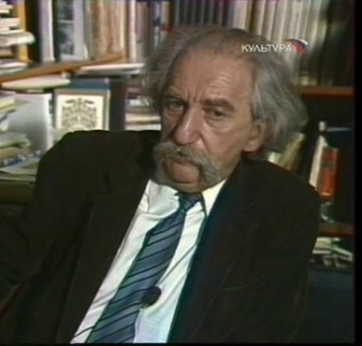
Генезис Культуры
Концепция «волн синкретичности»
Семиотика, типология культур, 1970-е…
Ю.М. Лотман

Slide 31
Концепция «волн синкретичности»
Синкретичность – нерасчлененность, неразделенность, слитность
Динамика Культуры имеет началом распад синкретичности сознания
Распад и обретение синкретичности происходит в поле смыслов
Инструментами обретения синкретичности являются знаковые средства (семиосфера)
Это происходит «волнами»

Slide 32
Фундаментальная динамика Культуры – это «волны синкретичности»
Синкретичность
Нерасчлененность сознания реальности
Сознание «мира в штуках»
Раздробленность

Slide 33
Каково пространство развития культур?

Slide 34
1
Эволюционные векторы
Высота значения священного
Сакральное священное
Профанное рутинизированное

Slide 35
2
Эволюционные векторы
Имманентное (срощенное с опытом)
Трансцендентное (мыслимое)

Slide 36
3
Эволюционные векторы
Целое
Дробное

Slide 37
Эволюционные векторы
Пространство развития
Дробное
Мыслимое
Сакральное
Профанное
Опытное
Целое

Slide 38
Непрерывность развивающей динамики культур
Предельные значения
Сакральное
Рутинное
Целое
Дробное
Опытное
Мыслимое
Динамика идентичности

Slide 39
Развитие смыслов
Сакральное
Рутинное
Целое
Дробное
Опытное
Мыслимое
Динамика культуры

Slide 40
Развитие смыслов
При недостаточности ресурса культурное развитие притормаживается
Сакральное
Это происходит лишь при нахождении новых смыслов
Рутинное
Целое
Дробное
Опытное
Этому надо помогать
Мыслимое
Динамика культуры
Как?

Slide 41
3. Подходы к вспоможению развития культур
1. Развитие как восхождение по «лестнице прогресса»
Путем «снятия» противоречий
2. Развитие как «произведение произведений»
Без выпадения событий из культурного оборота
О двух формах развития

Slide 42
Культуры развиваются не через «отрицание», а через непрерывные диалоги
.) настоящего с прошлым, будущим и с самим собой
.) с другими культурами

Slide 43
Диалогия
Конструктивный диалог
Поступок
Деструктивный диалог

Slide 44
Диалогия
Стратегия диалога с увеличением энергии жизни
Найти хоть что-то позитивное
Дать такой же шанс партнеру
Поступок
Добавить к согласному свое позитивное
Не трогать, забыть негативное

Slide 45
Диалогия
Разбомбить то, с чем не согласен
Найти хоть что-то негативное, несогласное
Дать шанс партнеру сделать то же самое
Поступок
Разрушающая стратегия

Slide 46
О вспоможении развитию культур
Модель М. Кагана
Слабые формы развития
Личностные способности
Деятельностные способности
Способности одухотворения событий
Способности осмысления результатов деятельности

Slide 47
Нарастание «толщины» культурного слоя
Личностные способности
Деятельностные способности
Способности одухотворения событий
Способности осмысления результатов деятельности
Так развивается человеческое в нас

Slide 48
Резюме
Единицей Культуры является смысл
Ее двигателем является непрерывная мотивация к возвращению в синкретичное состояние сознания
Эта мотивация реализуется в знаках, создаваемых внутри ментального пространства людей и отражаемых в артефактах (медиационная парадигма)
Усложнение пространства знаков принуждает Культуру к развитию (отягощение медиасферы)
Основными векторами смысловой трансформации Культуры являются : имманентное\трансцендентное; дискретное\континуальное и сакральное\профанное
Культурогенез тождественен смыслогенезу
Границы между культурами – это границы в понимании, конвертации, интерпретации и ретрансляции смыслов
Культура выступает как субъект, способный к самоорганизации, целеполаганию, авторефлексии

Slide 49
ЖИВАЯ ПАРАЛЛЕЛЬ Global
УСТОЙЧИВОЕ РАЗВИТИЕ ОБЩЕСТВА
ПОЛНАЯ СВОБОДА ЛИЧНОСТИ
ПРИНУЖДЕНИЕ КУЛЬТУРЫ
Признаки сильных культур
УСТОЙЧИВОЕ РАЗВИТИЕ ОБЩЕСТВА В ДИАЛОГЕ ИНДИВИДУАЛЬНЫХ СВОБОД И ПЛЕНА КУЛЬТУР

Slide 50
ЖИВАЯ ПАРАЛЛЕЛЬ Global
Этап 1. Новая Зеландия (состоялась в 2019 году)
«УСЛОВИЯ УСПЕШНОСТИ ДИАЛОГОВ КУЛЬТУР»
Этап 2. Южная Африка - 2020 год (идет подготовка)
«ВОЗМОЖНОСТИ ПЛЕНЯЩИХ СРЕДСТВ КУЛЬТУР»
Этап 3. Cтраны Карибского бассейна - 2021 год
«СПОСОБЫ УСИЛЕНИЯ ЖИВУЧЕСТИ КУЛЬТУР»
Этап 4. Северная Америка - 2022 год
«ЗАКОНОМЕРНОСТИ КУЛЬТУРНЫХ ЭКСПАНСИЙ»
Этап 5. Центральная и Восточная Азия - 2023 год
«СВОЙСТВА РАЗВИВАЮЩИХ ПЕРЕХОДОВ СОСТОЯНИЙ КУЛЬТУР»
Этап 6. Средиземноморье (Mediterranea) - 2024 год
«УСЛОВИЯ УСТОЙЧИВОСТИ И ФОРМЫ СУЩЕСТВОВАНИЯ КУЛЬТУР»
Признаки сильных культур

Slide 51
РАЗВИТИЕ КУЛЬТУР
Смыслогенетическая концепция
www.teslinov.ru
www.DBAconcept.ru
http://NPOconcept.ru/
Андрей ТЕСЛИНОВ
+7 916 951 22 47

